Slide 1
МИНИСТЕРСТВО ОБРАЗОВАНИЯ И НАУКИ РЕСПУБЛИКИ КАЗАХСТАН
КАРАГАНДИНСКИЙ ГОСУДАРСТВЕННЫЙ ТЕХНИЧЕСКИЙ УНИВЕРСИТЕТ
ИССЛЕДОВАНИЕ НЕСУЩЕЙ СПОСОБНОСТИ СВАЙ ПО РЕЗУЛЬТАТАМ ДИНАМИЧЕСКИХ ИСПЫТАНИЙ В ВОДОНАСЫЩЕННЫХ ОСНОВАНИЯХ
Караганда 2009

Slide 2
Контроль за несущей способностью свай при динамических нагрузках рекомендуется определять согласно требованиям:
ГОСТ 5686-94 «Грунты. Методы полевых испытаний сваями»
СН РК 5.01-07-2002 «Свайные фундаменты».

Slide 3
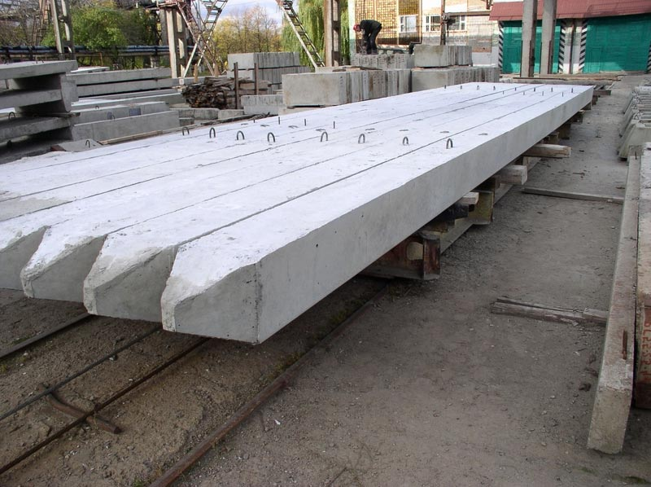
Классификация и основные характеристики свай
Сваи должны быть изготовлены в соответствии с требованиями ГОСТ 19804-91 «Сваи железобетонные. Технические условия», а также технологической документации, утвержденной предприятием-изготовителем.

Slide 4
Классификация свай по способу заглубления:
забивные железобетонные, деревянные и стальные;
сваи-оболочки железобетонные;
набивные бетонные и железобетонные;
буровые железобетонные;
винтовые.
Классификация свай по условиям работы:
сваи-стойки(опирающиеся на скальные грунты);
висячие (опирающиеся на сжимаемые грунты и передающие нагрузку на грунты основания боковой поверхностью и нижним концом).

Slide 5
Забивные железобетонные сваи должны удовлетворять требованиям ГОСТ 13015.0:
по показателям фактической прочности бетона: в проектном возрасте, передаточной и отпускной;
по морозостойкости и водонепроницаемости бетона;
по защите от коррозии;
к маркам сталей для арматурных и закладных изделий, в том числе для монтажных петель

Slide 6
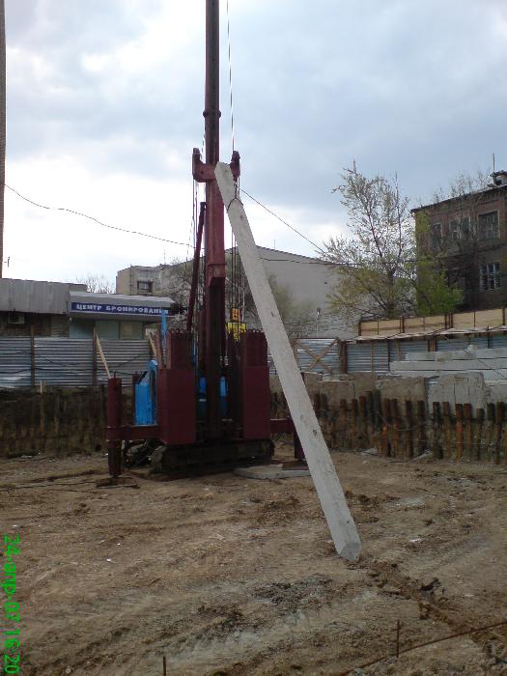
Устройство забивных свайных фундаментов
В настоящее время на стройках массовое применение (более 90 % от общего объема применяемых свай) получили главным образом забивные железобетонные сваи квадратного сечения 0,2х0,2...0,4х0,4м длиной до 20 м.

Slide 7
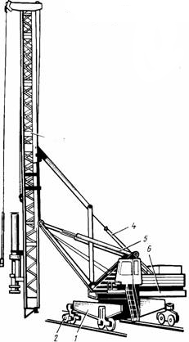
Универсальный копер на рельсовом ходу
В составе копра находятся:
1 – нижняя рама
2 – ходовые тележки
3 – мачта
4, 5 – механизмы для изменения ориентации мачты
6 – поворотная платформа
Рабочий процесс копра состоит из:
передвижения к месту установки сваи;
строповки сваи;
подтягивания сваи;
установки сваи на точку погружения;
выверке правильности её положения;
закрепления на сваи наголовника;
Установки на сваю погружателя;
расстроповку сваи;
погружение сваи;
подъем погружателя и снятие наголовника.

Slide 8
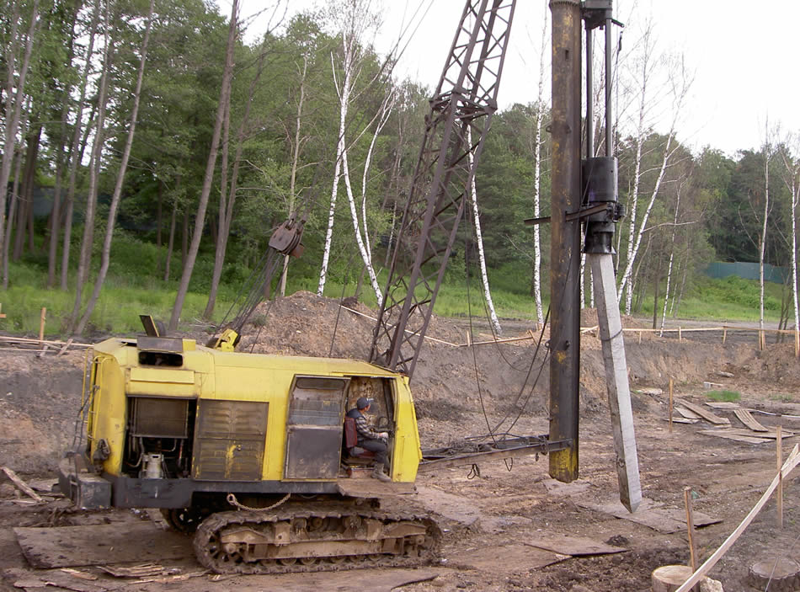

Slide 9
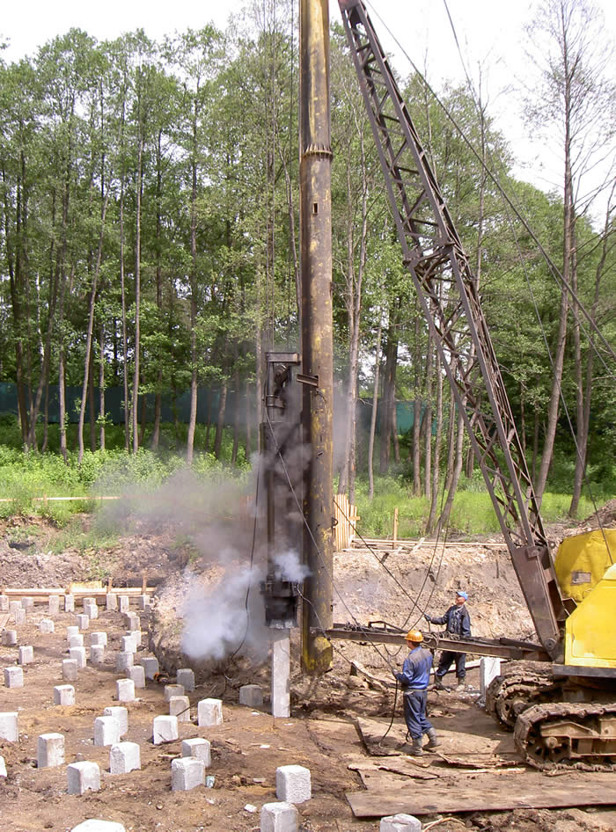

Slide 10
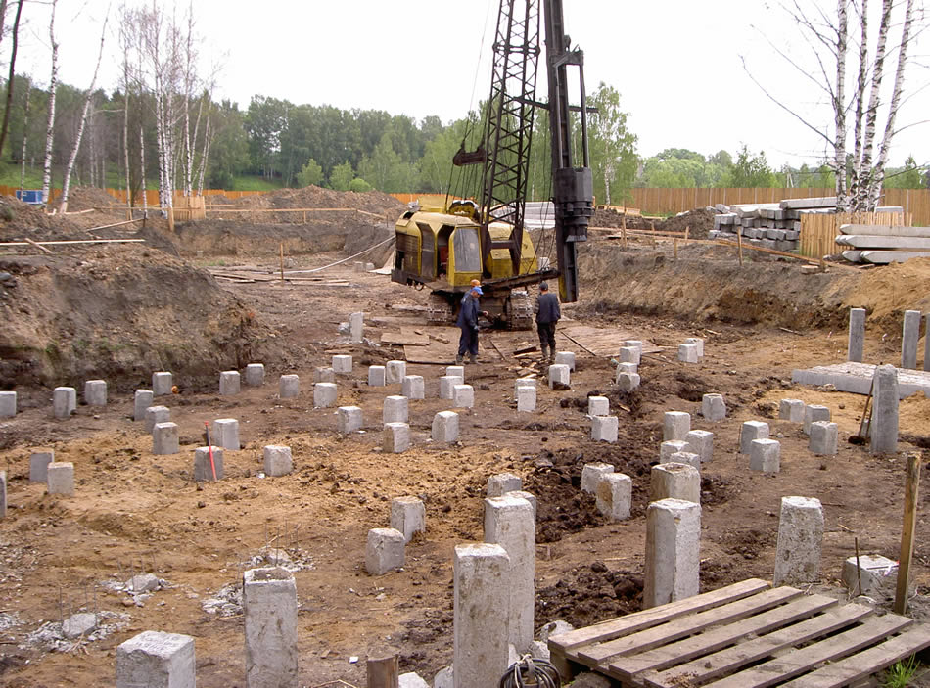

Slide 11
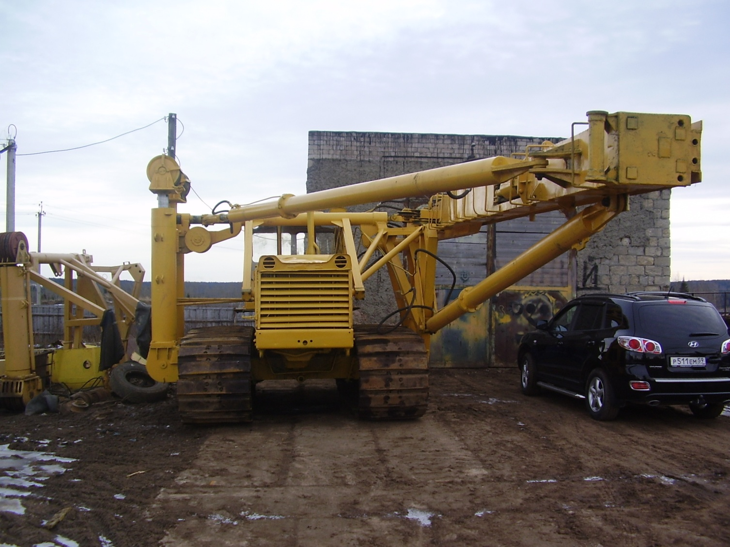
Новые трубчатые дизель-молоты с ударным распыливанием топлива фирмы DELMAG (Германия)

Slide 12
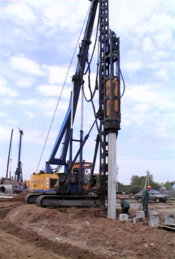
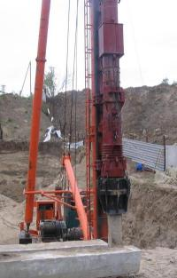
Дизель-молоты фирмы BRITISH STEEL PILING (Англия)
Дизель-молоты фирм KOBE STEEL и ISHIKAWAJIMA HARIMA (Япония)

Slide 13
Методика проведения полевых испытаний грунтов сваями динамическими нагрузками
Полевые контрольные испытания свай при строительстве проводят с учетом требований приложения А ГОСТа 5686-94 с целью пpовеpки соответствия несущей способности свай расчетным нагрузкам, установленным в проекте свайного фундамента.
Для полевых испытаний грунтов динамическими нагрузками с помощью натурных свай применяют то же оборудование, что было использовано для забивки сваи.
Свая, предназначенная для испытания динамической нагрузкой, после ее погружения не должна иметь продольных и поперечных трещин с pаскpытием более 0,2 мм, а также сколов в голове сваи, уменьшающих поперечное сечение сваи более чем на 15 %.
Испытание сваи динамической нагрузкой должно включать подсчеты количества ударов молота на каждый метр погружения и общего количества ударов, а на последнем метре - на каждые 10 см погружения; определение отказов сваи при забивке после "отдыха", т.е. после пеpеpыва между окончанием забивки и началом добивке.
Продолжительность «отдыха» устанавливается пpогpаммой испытаний в зависимости от состава, свойств и состояния пpоpезаемых грунтов и грунтов под нижним концом сваи.

Slide 14
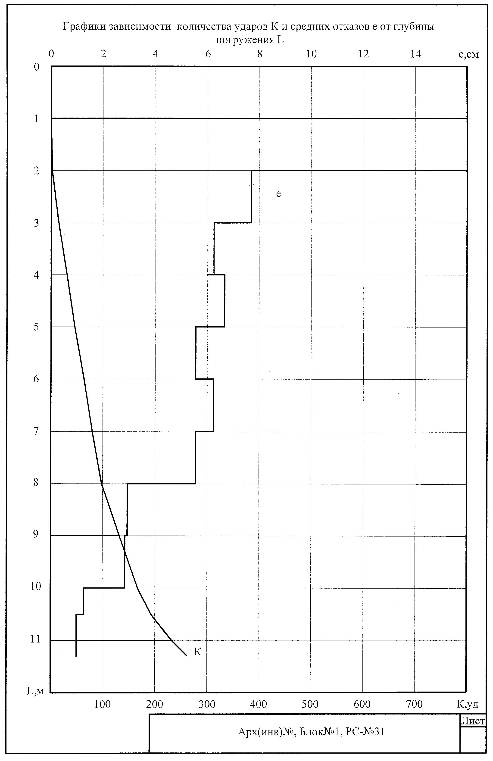
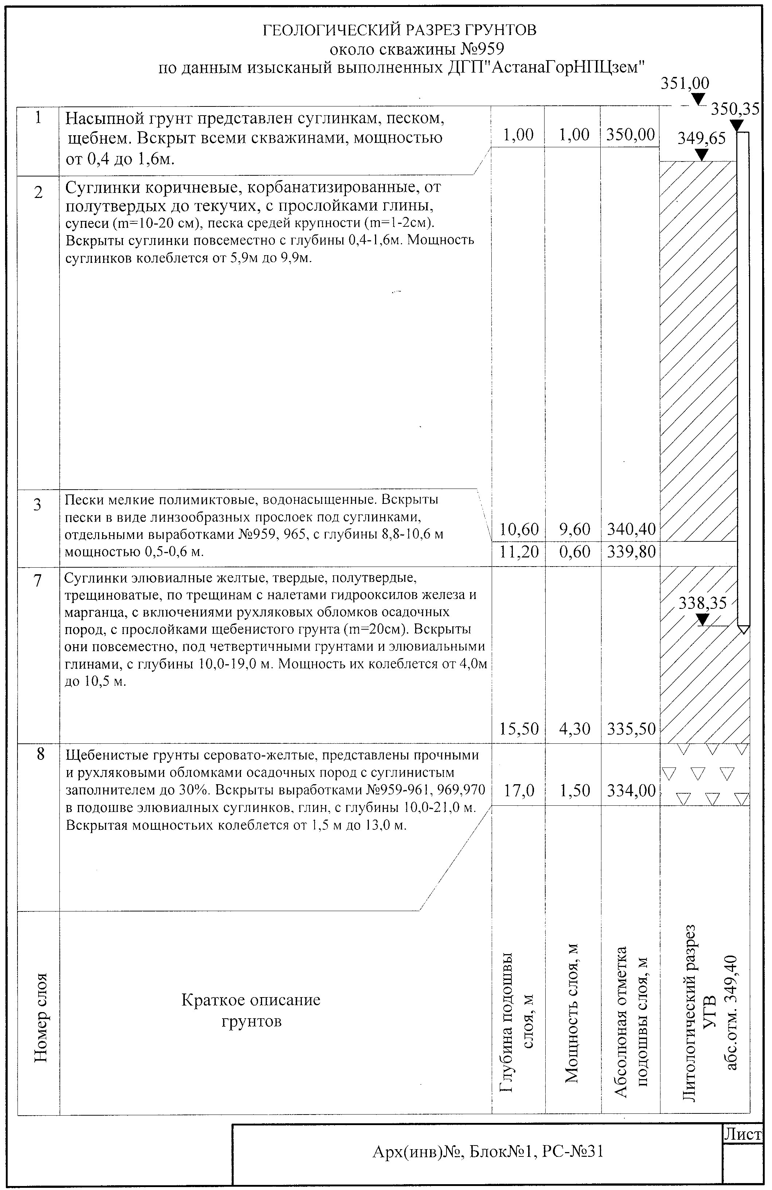
Обработка результатов

Slide 15
Анализ результатов полевых испытаний грунтов сваями динамическими нагрузками
Полевые испытания забивных свай С12-30 динамическими нагрузками проводились на площадке строительства «Жилого комплекса с объектами обслуживания на земельном участке, расположенном на пересечении ул. Иманова и Валиханова в г.Астане».
Цель проведения испытаний – определение несущей способности забивных свай.
При забивке использовалась сваебойная установка на базе трактора Т-130 с трубчатым дизель-молотом С996 массой ударной части 1,8 т и гидравлическая сваебойная установка «Юннтан» с гидравлическим молотом ННК4-1200 массой ударной части 4,0 т.

Slide 16
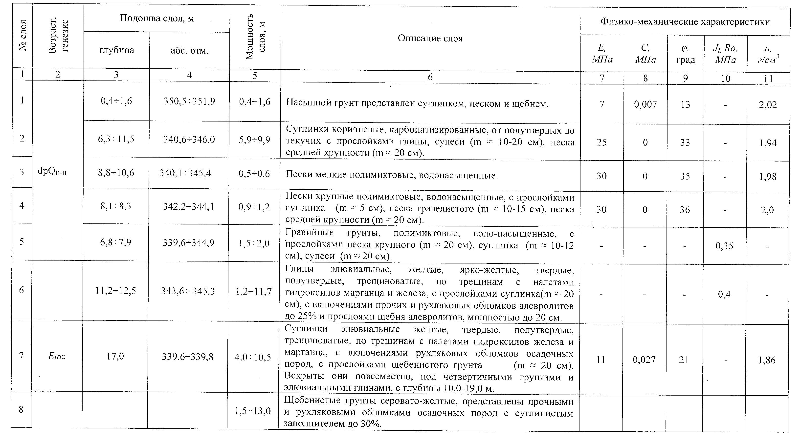
Инженерно-геологические условия строительной площадки

Slide 17
Определение несущей способности по результатам испытаний свай динамической нагрузкой
Несущая способность Fd по результатам полевых испытаний динамической нагрузкой определяется согласно формуле:
При динамических испытаниях свай частное значение предельного сопротивления Fu, по данным их погружения при фактических отказах определены по формуле:
Еd – Расчётная энергия удара молота Еd кДж (тс·м), при контрольной добивке одиночными ударами, принимаемая согласно формуле:

Slide 18
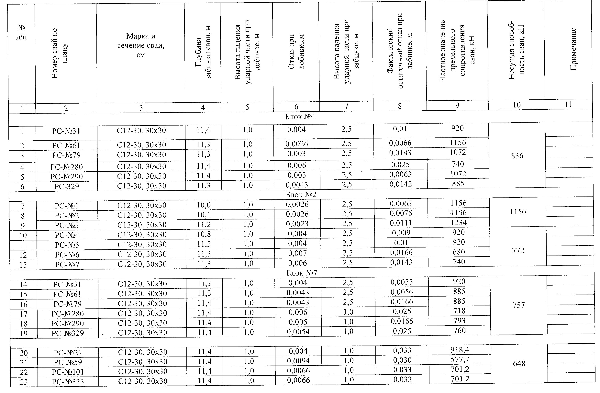
Результаты испытаний свай динамической нагрузкой

Slide 19
Выводы
На площадке строительства «Жилого комплекса с объектами обслуживания на земельном участке, расположенном на пересечении ул.Иманова и Валиханова в г. Астане» произведены динамические испытания пробных свай С12-30.
При забивке пробных свай С12-30 трубчатым дизель молотом С-996 с массой ударной части – 1,8 т., отказы составили в пределах 0, 55÷1,66 см и при забивке гидравлическим молотом ННК4-1200 с массой ударной части – 4,0 т., отказы составили в пределах 1,6÷4,3 см .
При добивке этих же пробных свай через 6÷17 дней «отдыха» одиночными ударами отказы составили 0,26÷0,7 см.
Определенная путем статистической обработки несущая способность свай С12-30 по результатам динамических испытаний была зафиксирована и отображена в таблице.

Slide 20




Новые методы при испытаниях железобетонных забивных свай
В 1850 г. Сандер предложил следующую динамическую формулу несущей способности сваи Q: Q=MH/e
Челлис предложил формулу для свободно падающего молота
Во Франции широко используется формула Крэнделла:
В Нидерландах получила распространение формула:
Несущая способность забивных свай по данным их забивки чаще всею определяется по формуле Н.М. Герсеванова:

Slide 21
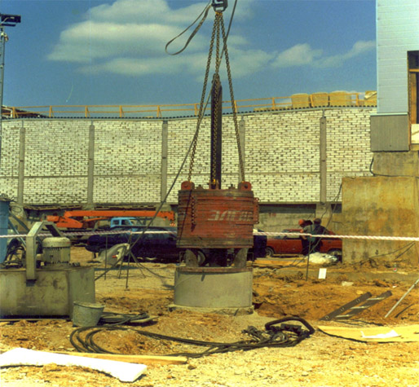
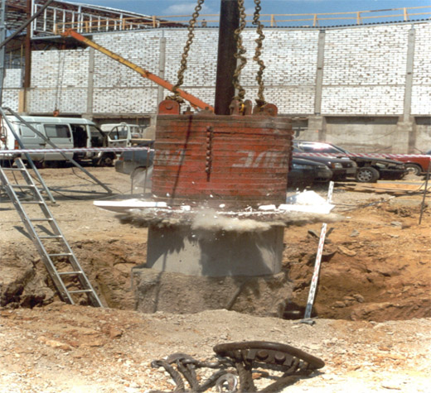
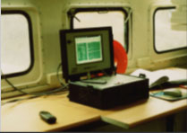
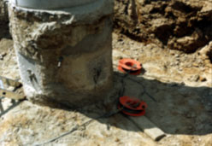
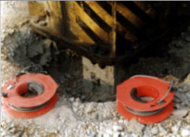

Slide 22
Преимущества данного метода
Данный метод предназначен для динамических испытаний свайных фундаментов любого типа.
Динамическим испытаниям подвергаются железобетонные сваи любой конфигурации, в том числе возводимые под защитой глинистого раствора в различных грунтах I-IV групп.
Результаты испытаний в соответствии с программой испытаний регистрируются, выводятся на монитор персонального компьютера, фиксируются в памяти компьютера и по окончании испытания оформляются в виде распечатки журнала по выполненным работам.
Во время испытаний осуществляется контроль работоспособности механических узлов, измерительной и регистрирующей аппаратуры.
Обработка результатов осуществляется по специальной программе.
Отчет составляется в соответствии со сложившимися правилами и включает пояснительную записку, таблицы и графики по испытанным параметрам, фотоиллюстрации проведения испытаний.

Slide 23
Спасибо за внимание!

